Slide 1
重力波望遠鏡における
狭帯域雑音の
高効率除去法の提案
総合研究大学院大学 天文科学専攻
M1 橋詰克也
    端山和大（NAOJ）、阿久津智忠（NAOJ）、
    Soumya D Mohanty（Texas大学）、藤本眞克（NAOJ）

Slide 2
Contents
Introduction
Motivation
Aims
Method
Result
Summary

Slide 3
Introduction
重力波望遠鏡自身が持ちうる強いパワーの狭帯域のノイズ（＝ライン）は、同帯域に中心周波数を持つバースト性信号の検出を困難にする
データ解析の段階でラインとバースト性信号を切り分けることが望まれるが、従来の解析手法ではライン除去の際に重力波信号のエネルギーロスが起きてしまう
バースト性信号への影響を抑えつつラインを除去する新たな方法が必要である

Slide 4
バースト性信号
  時間的に局在しており広帯域に広がる信号
  バースト性重力波
    超新星爆発やガンマ線バースト、中性子星の星震を波源とする
    計算が難しく重力波の波形を予測しにくい
  バースト性雑音
    望遠鏡自体が持つ非定常雑音
これらの信号の区別も重要だが、今回は解析の初期段階におけるラインとバースト性信号の切り分け手法に注目する

Slide 5
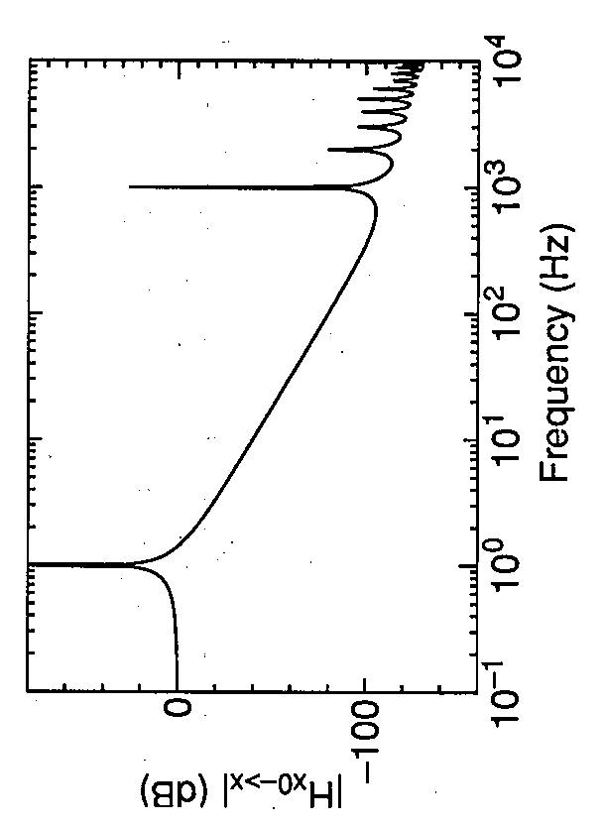

Motivation
重力波望遠鏡では鏡をワイヤーで吊るすため、その共振モードによって励起されるようなノイズ（＝ライン）が存在する
例：吊り糸の弾性振動
振り子の支点の振動に対する伝達関数
弦の共振モード
振り子運動の共振モード
現実の吊り糸は
有限の綿密度を
持つので
弾性振動をする

Slide 6
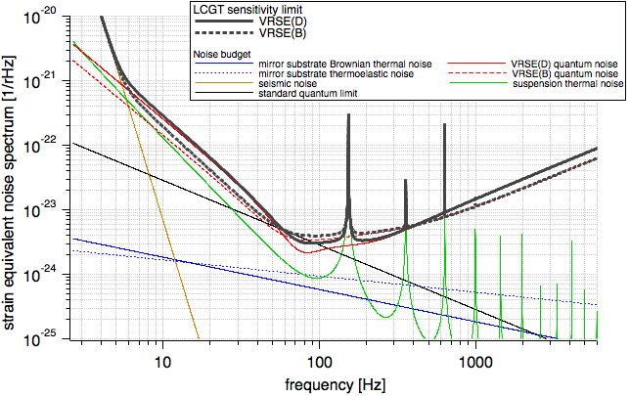
ラインの何が問題か
  LCGT世代の望遠鏡でも最も感度の良い帯域にラインが存在してしまう
  狭帯域で強いパワーを持つので、同じ帯域に中心周波数を持つバースト性重力波の観測を困難にする
LCGTの感度曲線
ライン

Slide 7
現在の解析手法:
  現在のライン除去では同帯域のバースト性信号も抑制してしまい、重力波の情報が失われる可能性
この困難を解決できる
新たな解析手法が必要
波形予測できる？
連星系・パルサー
YES
テンプレートによる相関がとれる
バースト性重力波
難しい
テンプレートの利用は
期待できない

Slide 8
Aims
LCGT世代の重力波望遠鏡に存在しうるラインとバースト性の信号をデータ解析上で分離できる手法の確立を目指す

Slide 9
Method
従来用いられてきたライン除去法
  ラインの周波数帯に対してノッチフィルターをかけて除去
    →バースト性信号の信号雑音比まで悪くしてしまう恐れ
  ラインのモデルを立ててデータから除去
    →モデルから外れたラインに対しては適用されない
問題点
  バースト性信号に対して考慮された手法ではない

Slide 10
今回提案する解析手法
  時系列上でヘテロダイン＋medianを用いるライン除去
従来の手法より優れた点
  ラインのモデルは必要ない
  バースト性信号に対してライン除去の影響を抑えられる
    →medianならばサンプル内の非定常信号に影響されにくい
変調
復調
測定信号
＋雑音
LPF
推定された時系列の
ライン信号
median
時系列サンプル内のうなり成分の振幅でmedianをとる
元の時系列信号から推定信号を差し引けばラインが除去される
参照信号

Slide 11
Result
ホワイトノイズ＋ライン＋バースト性信号の時系列データ
ライン信号は64Hzのsin波
バースト性信号に
64Hzに中心周波数を持つsin-Gaussian波

Slide 12
時系列信号から作ったパワースペクトル密度
ホワイトノイズは全周波数帯で同じパワー
ラインは狭帯域で強いパワー
バースト性信号は広帯域に広がっている

Slide 13
今回の手法を用いたライン除去（除去前後の比較）
青：除去前 緑：除去後
ホワイトノイズとバースト性信号は処理前後でほぼ一致している
ライン信号はほぼ除去されてフラットな信号になっている

Slide 14
処理前後の比較：PSD
ほぼライン成分だけを除去できている

Slide 15
解析手法の比較に用いるLCGT型のノイズパワースペクトル密度

Slide 16
従来の手法：ノッチフィルタリングとの比較

Slide 17
Summary

Slide 18
ご清聴ありがとうございました

Slide 19
Introduction
重力波望遠鏡自身が持ちうる強いパワーの狭帯域のノイズ（＝ライン）は、同帯域に中心周波数を持つバースト性重力波の検出を困難にしている
データ解析の段階でラインと重力波信号を切り分けることが望まれるが、従来の解析手法ではライン除去の際に重力波信号のエネルギーロスが起きてしまう
今回提案する新たな手法によればノイズ除去に際して重力波信号に及ぼす影響を抑えられると期待される
解析シミュレーションによってその有用性を確認したい

Slide 20
今回提案する解析手法
  ヘテロダインによるライン除去
    突発的な信号に対して有効な手法
    →時間的に局在するバースト性重力波解析に適している
従来の手法より優れた点
  ラインのモデルは必要ない
  transientが存在しても対応できる

Slide 21
MBLTアルゴリズムの概略

